Slide 1
Balkan ve Ege Uygulama ve Araştırma Merkezi
KURUMSAL BİLGİLER
Eğitim-öğretim faaliyetleri, AR-GE, bilimsel araştırma ve proje faaliyetleri dışında üniversitelerin başlıca amaçlarından birisi disiplinlerarası bir bakış açısı ile bölgesel araştırmalara destek vermesidir. Balkanlar, tarihi, sosyal, ekonomik, kültürel, siyasi, stratejik, etnik-demografik, coğrafi ve uluslararası ilişkiler bakımından Türkiye açısından çok önemli bir bölgedir. Ege ve Doğu Akdeniz ise yalnızca Türkiye ve Yunanistan arasında değil aynı zamanda uluslararası ilişkiler, ekonomi, siyaset, turizm, ticaret bakımından da son derece önemlidir. Eğitim ve bilimde dünya standartlarını yakalamış olan Çanakkale Onsekiz Mart Üniversitesi, Balkanlar ve Ege araştırmaları konusuna da büyük önem vermektedir.
Balkan ve Ege Uygulama ve Araştırma Merkezi üniversitemizin eğitim, bilim, kültür ve sanat alanında Balkanlar ve Ege araştırmalarının geliştirilmesi hedefi doğrultusunda 2017 yılında kurulmuştur.

Slide 2
Misyon
Balkan ve Ege Uygulama ve Araştırma Merkezi, ülkemizde Balkanlar ve Ege araştırmalarının gelişimine katkı sağlayan, yenilik odaklı, katılımcı ve paylaşımcı, bilimsel ve etik değerlere bağlı bir kurumdur.
Merkezimiz Balkanlar ve Ege konusunda dil, tarih, edebiyat, ekonomi, kültür, sanat, uluslararası ilişkiler gibi alanlarda sempozyum, panel, seminer, konferans, araştırma, proje ve yayın faaliyetleri yürütmekte ve bu tür akademik faaliyetleri desteklemektedir. Merkezimiz, paydaşları ile birlikte Balkanlar ve Ege konusundaki gelişmelere ışık tutmayı ve öğrencilerimize ve araştırmacılara Balkanlar ve Ege konusunda rehberlik etmeyi prensip olarak benimsemiştir. Ayrıca, Yüksek Öğretimde uluslararasılaşma hedefleri doğrultusunda üniversitemizin Balkan ülkelerinde tanıtımına büyük önem vermektedir. Merkezimiz kuruluşundan bu yana Balkan ülkelerindeki üniversitelerle karşılıklı araştırma ve iş birliği imkanlarının geliştirilmesine katkı sunmaktadır ve Balkan Üniversiteler Birliği ve Trakya Üniversiteler Birliği toplantılarında üniversitemizi temsil eden başlıca kurumlardan biridir.

Slide 3
Vizyon
Balkan ve Ege Uygulama ve Araştırma Merkezi, araştırma, proje ve akademik etkinliklerle Türkiye’de Balkanlar ve Ege araştırmaları konusunda öncü kurumlardan biri olmayı hedeflemekte ve ulusal ve uluslararası düzeyde saygın ve tanınan bir araştırma merkezi olmayı amaçlamaktadır. Ayrıca, ülkemizde Balkanoloji alanının tanınmasına ve ayrı bir bilim dalı olarak kabul edilmesine katkı sunmayı hedeflemektedir. Bunun yanı sıra, Türkiye’nin Yüksek Öğretimde uluslararasılaşma hedefleri bağlamında üniversitemizde okuyan Balkan uyruklu öğrencilerin sayısını arttırmak ve bu alanda Balkanlarda farkındalık yaratmak vizyonuna sahiptir.

Slide 4
Faaliyet alanlarımız
Çanakkale Onsekiz Mart Üniversitesi’nin Balkanlarda etkin bir şekilde tanıtımı.
Balkanlar ve Ege Araştırmalarını teşvik etme.
Balkanlar ve Ege konusunda akademik ve bilimsel toplantılar tertip etme.
Balkanlar ve Ege ile ilgili akademik platformlarda üniversitemizi temsil etme.
Balkan üniversiteleriyle akademik ve bilimsel iş birliği imkânlarının geliştirilmesi.
Balkan ülkelerindeki üniversitelerle ortak lisansüstü eğitim programları açılması.
Balkan üniversiteleriyle öğrenci ve öğretim üyesi değişimi.
Balkan ülkelerindeki sivil toplum kuruluşlarıyla iş birliği yapılması.
Üniversitemizde okuyan Balkan uyruklu öğrenci sayısının arttırılması.

Slide 5
İç Paydaşlarımız
Atatürk İlkeleri ve İnkılap Tarihi Araştırma ve Uygulama Merkezi
Çanakkale Onsekiz Mart Üniversitesi, İnsan ve Toplum Bilimleri Fakültesi Tarih Bölümü
Çanakkale Onsekiz Mart Üniversitesi, Lisansüstü Eğitim Enstitüsü, Disiplinlerarası Bölgesel Araştırmalar Anabilim Dalı, Balkan Araştırmaları YLS Programı
Çanakkale Onsekiz Mart Üniversitesi, Uluslararası Öğrenci Ofisi

Slide 6
Dış Paydaşlarımız
Çanakkale İl Göç İdaresi Müdürlüğü
Çanakkale İl Kültür ve Turizm Müdürlüğü
Çanakkale Savaşları Gelibolu Tarihi Alan Başkanlığı
Çanakkale Tarih ve Kültür Vakfı (ÇATKAV)
Eskişehir Osmangazi Üniversitesi Balkan Araştırmaları Uygulama ve Araştırma Merkezi
Kırklareli Üniversitesi, Balkan Araştırmaları Uygulama ve Araştırma Merkezi
Tekirdağ Namık Kemal Üniversitesi, Balkan Araştırmaları Uygulama ve Araştırma Merkezi
Trakya Üniversitesi, Balkan Araştırma Enstitüsü
Trakya Üniversiteler Birliği

Slide 7
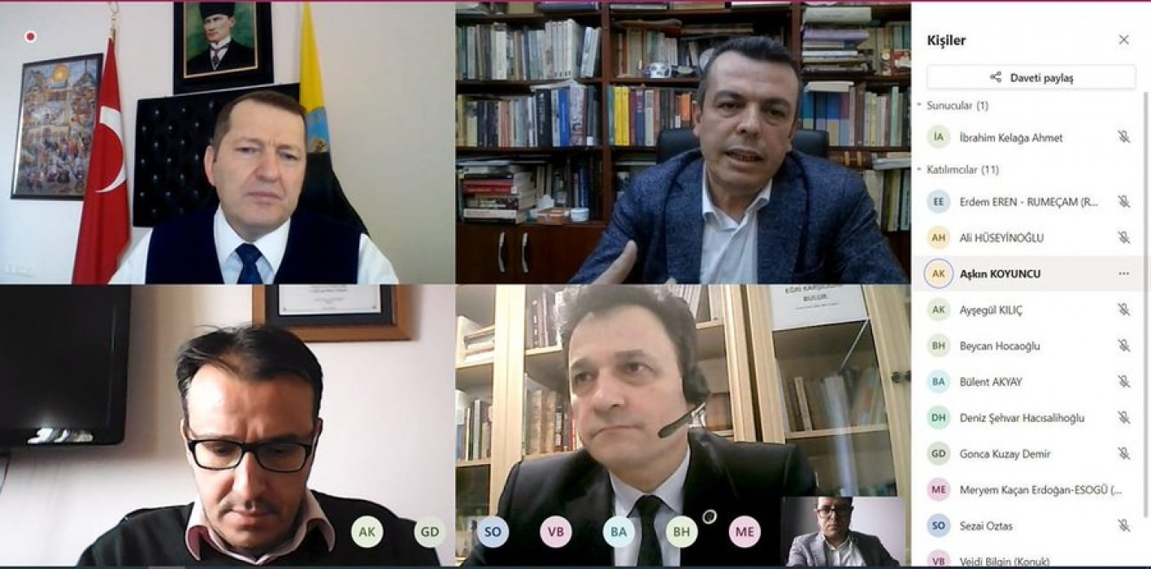
Akademik Etkinlikler 1:
Trakya Üniversitesi Balkan Araştırma Enstitüsü: "Balkan Çalıştayı Tanışma Toplantısı”, 5 Nisan 2022

Slide 8
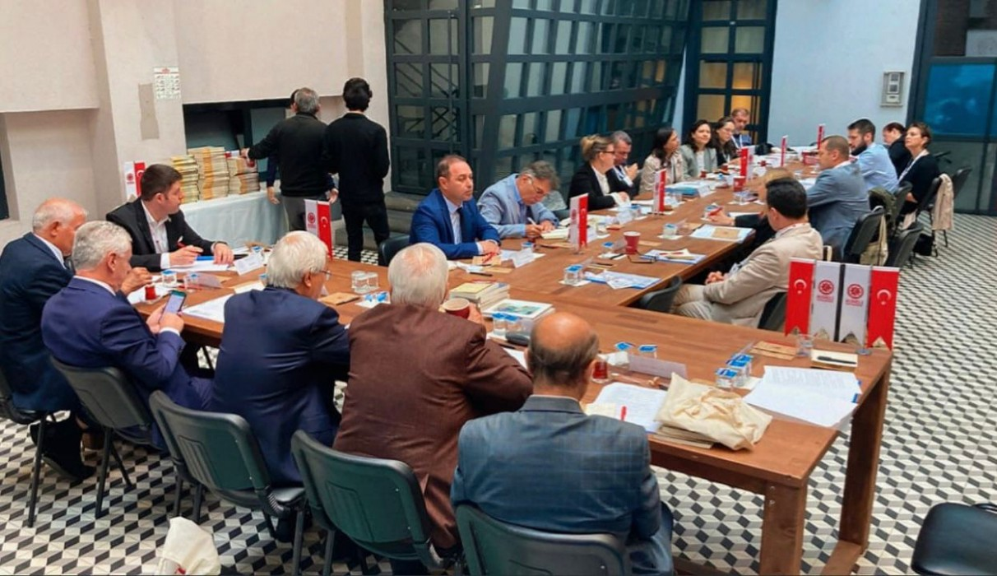
Akademik Etkinlikler 2:
İstanbul Rumeli Üniversitesi Rumeli Çalışmaları Uygulama ve Araştırma Merkezi: “Uluslararası Balkan Araştırmaları Çalıştayı”, 23-25 Eylül 2022, İstanbul Rumeli Üniversitesi, Haliç Uygulama ve Araştırma Yerleşkesi.

Slide 9
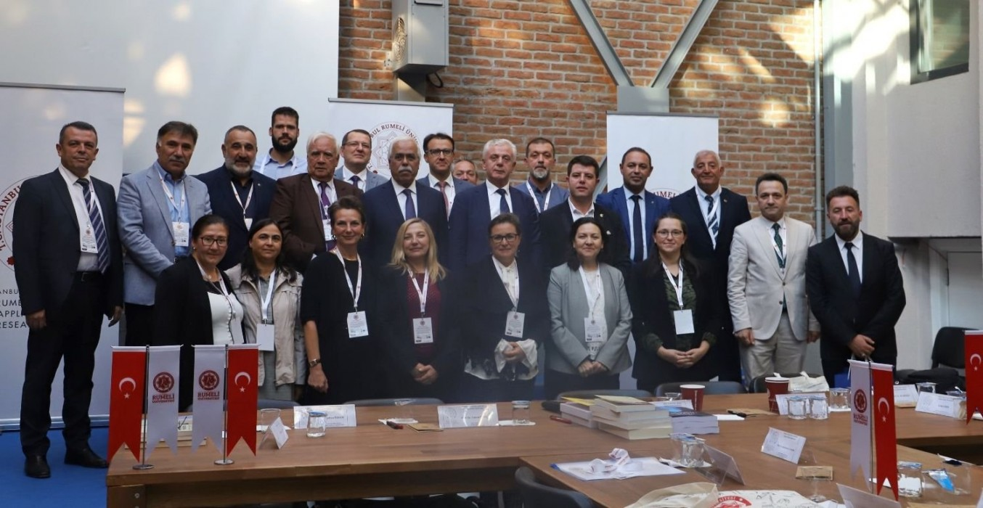
Akademik Etkinlikler 2:
İstanbul Rumeli Üniversitesi Rumeli Çalışmaları Uygulama ve Araştırma Merkezi: “Uluslararası Balkan Araştırmaları Çalıştayı”, 23-25 Eylül 2022, İstanbul Rumeli Üniversitesi, Haliç Uygulama ve Araştırma Yerleşkesi.

Slide 10

Akademik Etkinlikler 3:
1845 Orta Anadolu Kuraklığı ve Kıtlığında Göç, Gündelik Yaşam ve Hayatta Kalmak” Paneli,
29 Kasım 2022, Troia Kültür Merkezi
Doç. Dr. Yahya Araz (Dokuz Eylül Üniversitesi, Buca Eğitim Fakültesi, Türkçe ve Sosyal Bilimler Eğitimi Bölümü, Tarih Eğitimi Anabilim Dalı Öğr. Üyesi)
İncilay Terlemiş, İzmir Kâtip Çelebi Üniversitesi, Sosyal Bilimler Enstitüsü, Tarih Anabilim Dalı, Doktora Öğrencisi

Slide 11
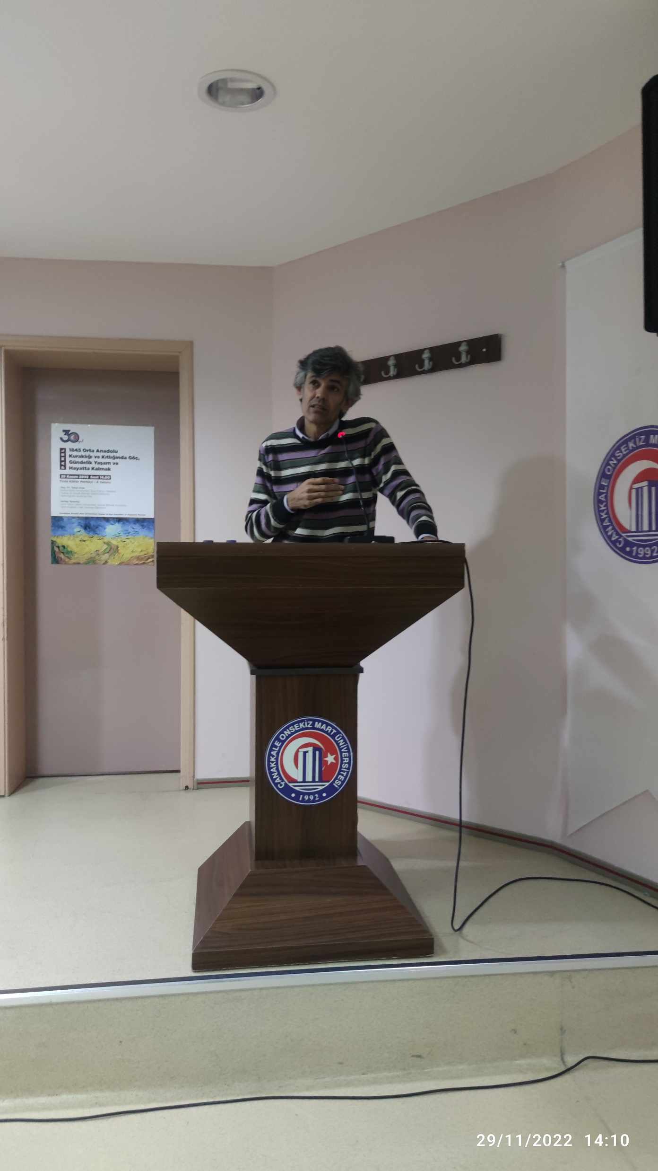
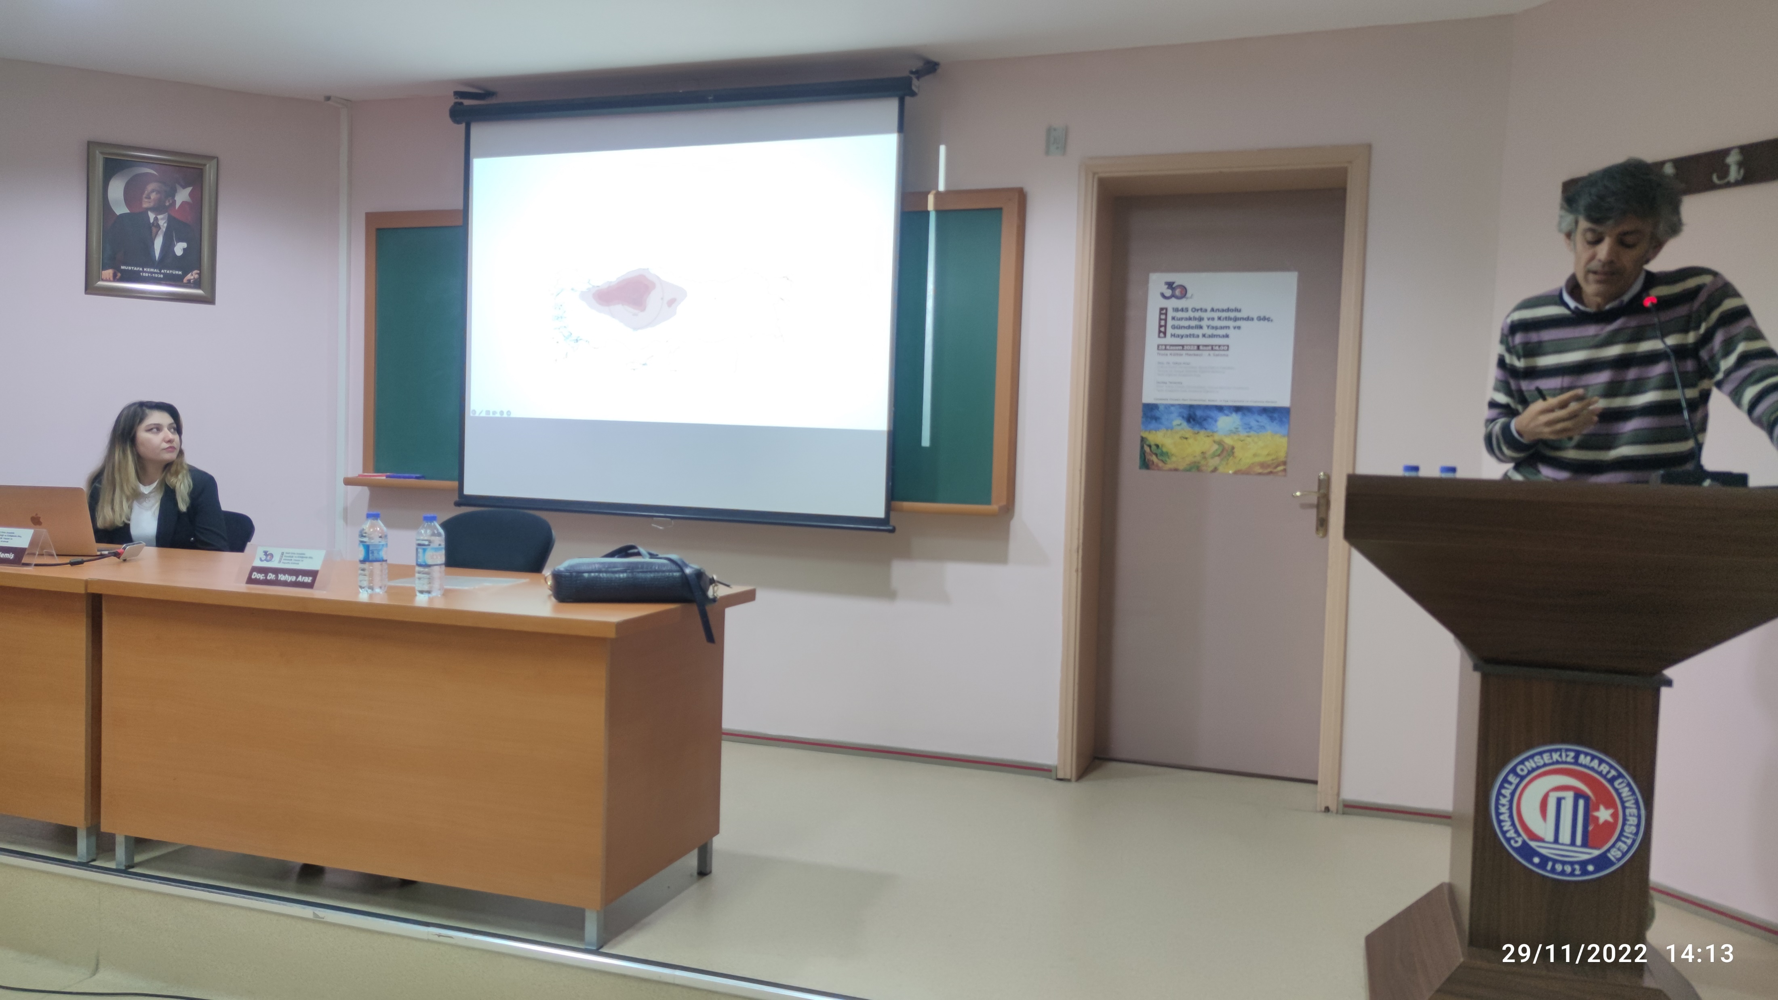
Akademik Etkinlikler 3:
1845 Orta Anadolu Kuraklığı ve Kıtlığında Göç, Gündelik Yaşam ve Hayatta Kalmak” Paneli, 29 Kasım 2022, Troia Kültür Merkezi

Slide 12
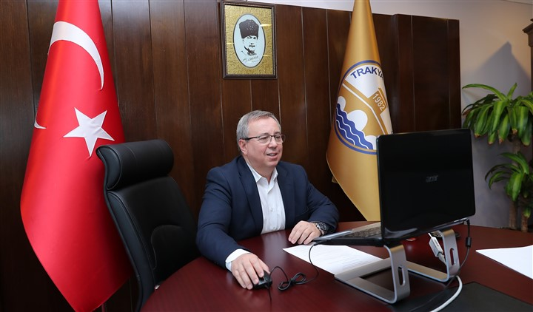
Akademik Etkinlikler 4:
Trakya Üniversitesi, Balkan Araştırma Enstitüsü: “Balkan Araştırmalarının Güncel Meseleleri Çalıştayı”, 14 Aralık 2022
Prof. Dr. Aşkın KOYUNCU (Davetli Konuşmacı) “Türkiye’de Balkan Araştırmalarının Tarihsel Süreçteki Gelişimi ve Sorunları”
Prof. Dr. Erhan TABAKOĞLU, Trakya Üniversitesi Rektörü

Slide 13
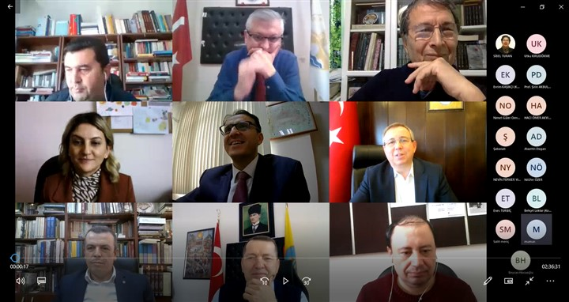
Akademik Etkinlikler 4:
Trakya Üniversitesi, Balkan Araştırma Enstitüsü: “Balkan Araştırmalarının Güncel Meseleleri Çalıştayı”, 14 Aralık 2022
Prof. Dr. Aşkın KOYUNCU (Davetli Konuşmacı) “Türkiye’de Balkan Araştırmalarının Tarihsel Süreçteki Gelişimi ve Sorunları”

Slide 14
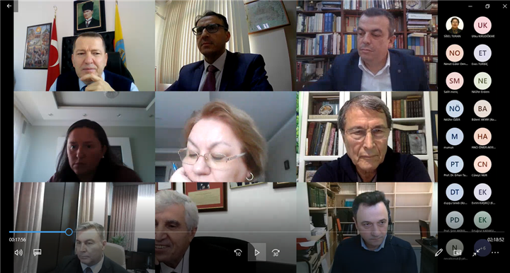
Akademik Etkinlikler 4:
Trakya Üniversitesi, Balkan Araştırma Enstitüsü: “Balkan Araştırmalarının Güncel Meseleleri Çalıştayı”, 14 Aralık 2022
Prof. Dr. Aşkın KOYUNCU (Davetli Konuşmacı) “Türkiye’de Balkan Araştırmalarının Tarihsel Süreçteki Gelişimi ve Sorunları”

Slide 15
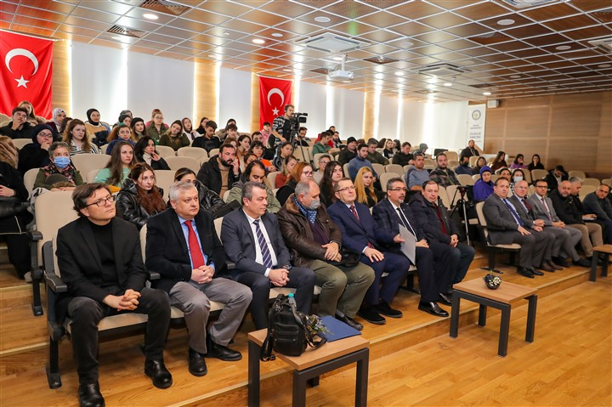
Akademik Etkinlikler 5:
Türkiye ve Balkanlarda Geçmişten Günümüze Balkan Araştırmaları Paneli, Trakya Üniversitesi, Balkan Araştırma Enstitüsü, 21 Aralık 2022, Edirne
Prof. Dr. Aşkın KOYUNCU, “Türkiye’de Balkan Araştırmaları: Kurumsal Yapılanma, Problemler ve Çözüm Önerileri”

Slide 16
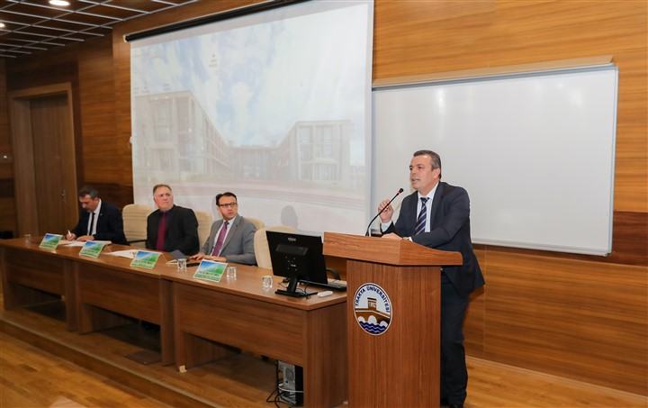
Akademik Etkinlikler 5:
Türkiye ve Balkanlarda Geçmişten Günümüze Balkan Araştırmaları Paneli, Trakya Üniversitesi, Balkan Araştırma Enstitüsü, 21 Aralık 2022, Edirne
Prof. Dr. Aşkın KOYUNCU, “Türkiye’de Balkan Araştırmaları: Kurumsal Yapılanma, Problemler ve Çözüm Önerileri”

Slide 17
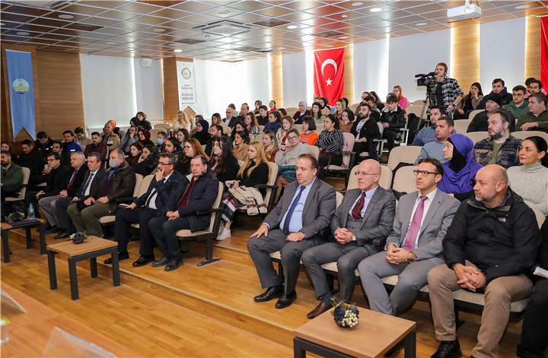
Akademik Etkinlikler 5:
Türkiye ve Balkanlarda Geçmişten Günümüze Balkan Araştırmaları Paneli, Trakya Üniversitesi, Balkan Araştırma Enstitüsü, 21 Aralık 2022, Edirne
Prof. Dr. Aşkın KOYUNCU, “Türkiye’de Balkan Araştırmaları: Kurumsal Yapılanma, Problemler ve Çözüm Önerileri”

Slide 18
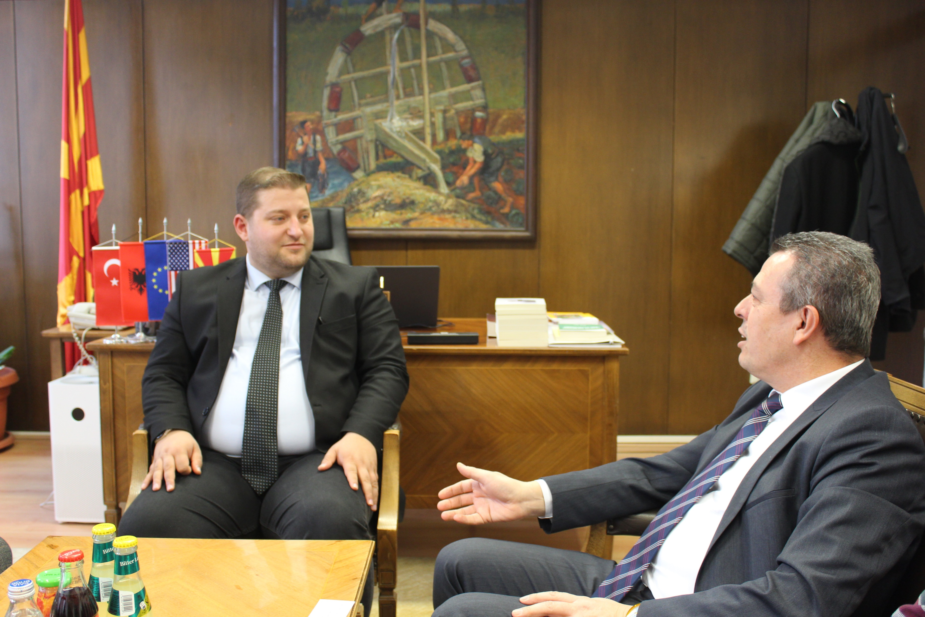
Akademik Etkinlikler 6:
Merkez Müdürümüz ve Yönetim Kurulu üyelerimiz Kuzey Makedonya Cumhuriyeti Kültür Bakan Yardımcısı Daim Luçi’nin davetlisi olarak 21-24 Aralık 2022 tarihlerinde Üsküp ve Tetova’da Türkiye ve Kuzey Makedonya arasında akademik iş birliği imkanlarının geliştirilmesi ve çeşitli araştırma projeleri üzerinde görüşmelerde bulundular.

Slide 19
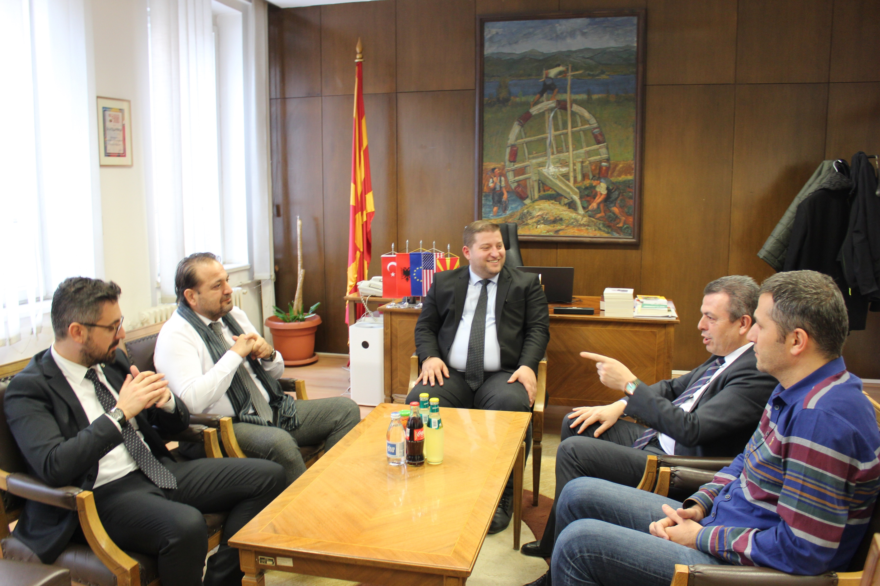
Akademik Etkinlikler 6:
Merkez Müdürümüz ve Yönetim Kurulu üyelerimiz Kuzey Makedonya Cumhuriyeti Kültür Bakan Yardımcısı Daim Luçi’nin davetlisi olarak 21-24 Aralık 2022 tarihlerinde Üsküp ve Tetova’da Türkiye ve Kuzey Makedonya arasında akademik iş birliği imkanlarının geliştirilmesi ve çeşitli araştırma projeleri üzerinde görüşmelerde bulundular.

Slide 20
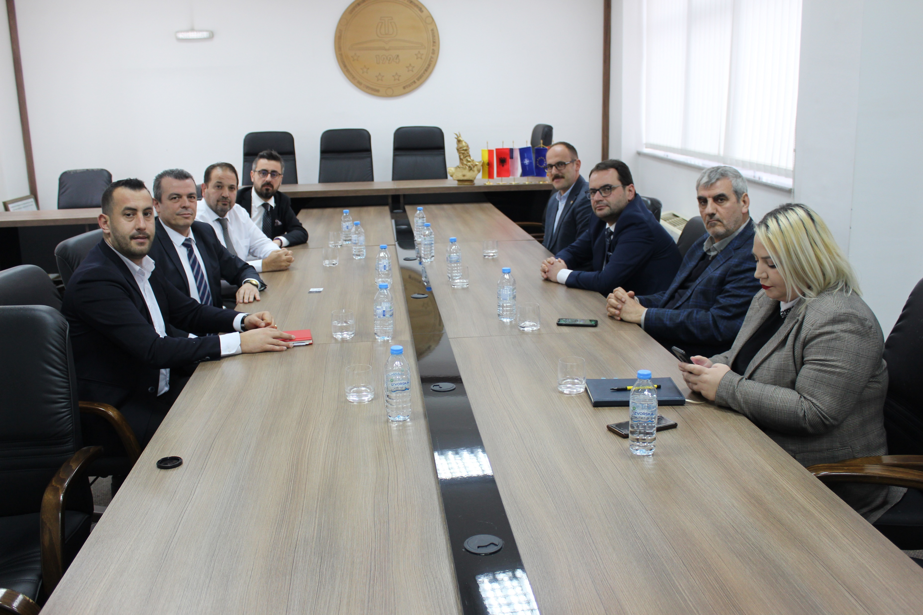
Akademik Etkinlikler 6:
Merkez Müdürümüz ve Yönetim Kurulu üyelerimiz, 22 Aralık 2022 Perşembe günü Tetova Devlet Üniversitesi Rektörü Prof.Dr. Kushtrim Ahmeti ve Edebiyat Fakültesi Dekanı Prof. Dr. Reshat Qahili’yi makamında ziyaret ettiler. Toplantıya Şarkiyat Bölüm Başkanı Adnan İsmaili de katıldı. Yapılan görüşmelerde Çanakkale Onsekiz Mart Üniversitesi ile Tetova Devlet Üniversitesi arasında akademik iş birliği imkanlarının geliştirilmesi, Osmanlıca öğrenimi için üniversitemiz Tarih Anabilim Dalına Yüksek Lisans öğrencisi gönderilmesi ve Tetova nüfus projesi hakkında görüşmelerde bulundular.

Slide 21
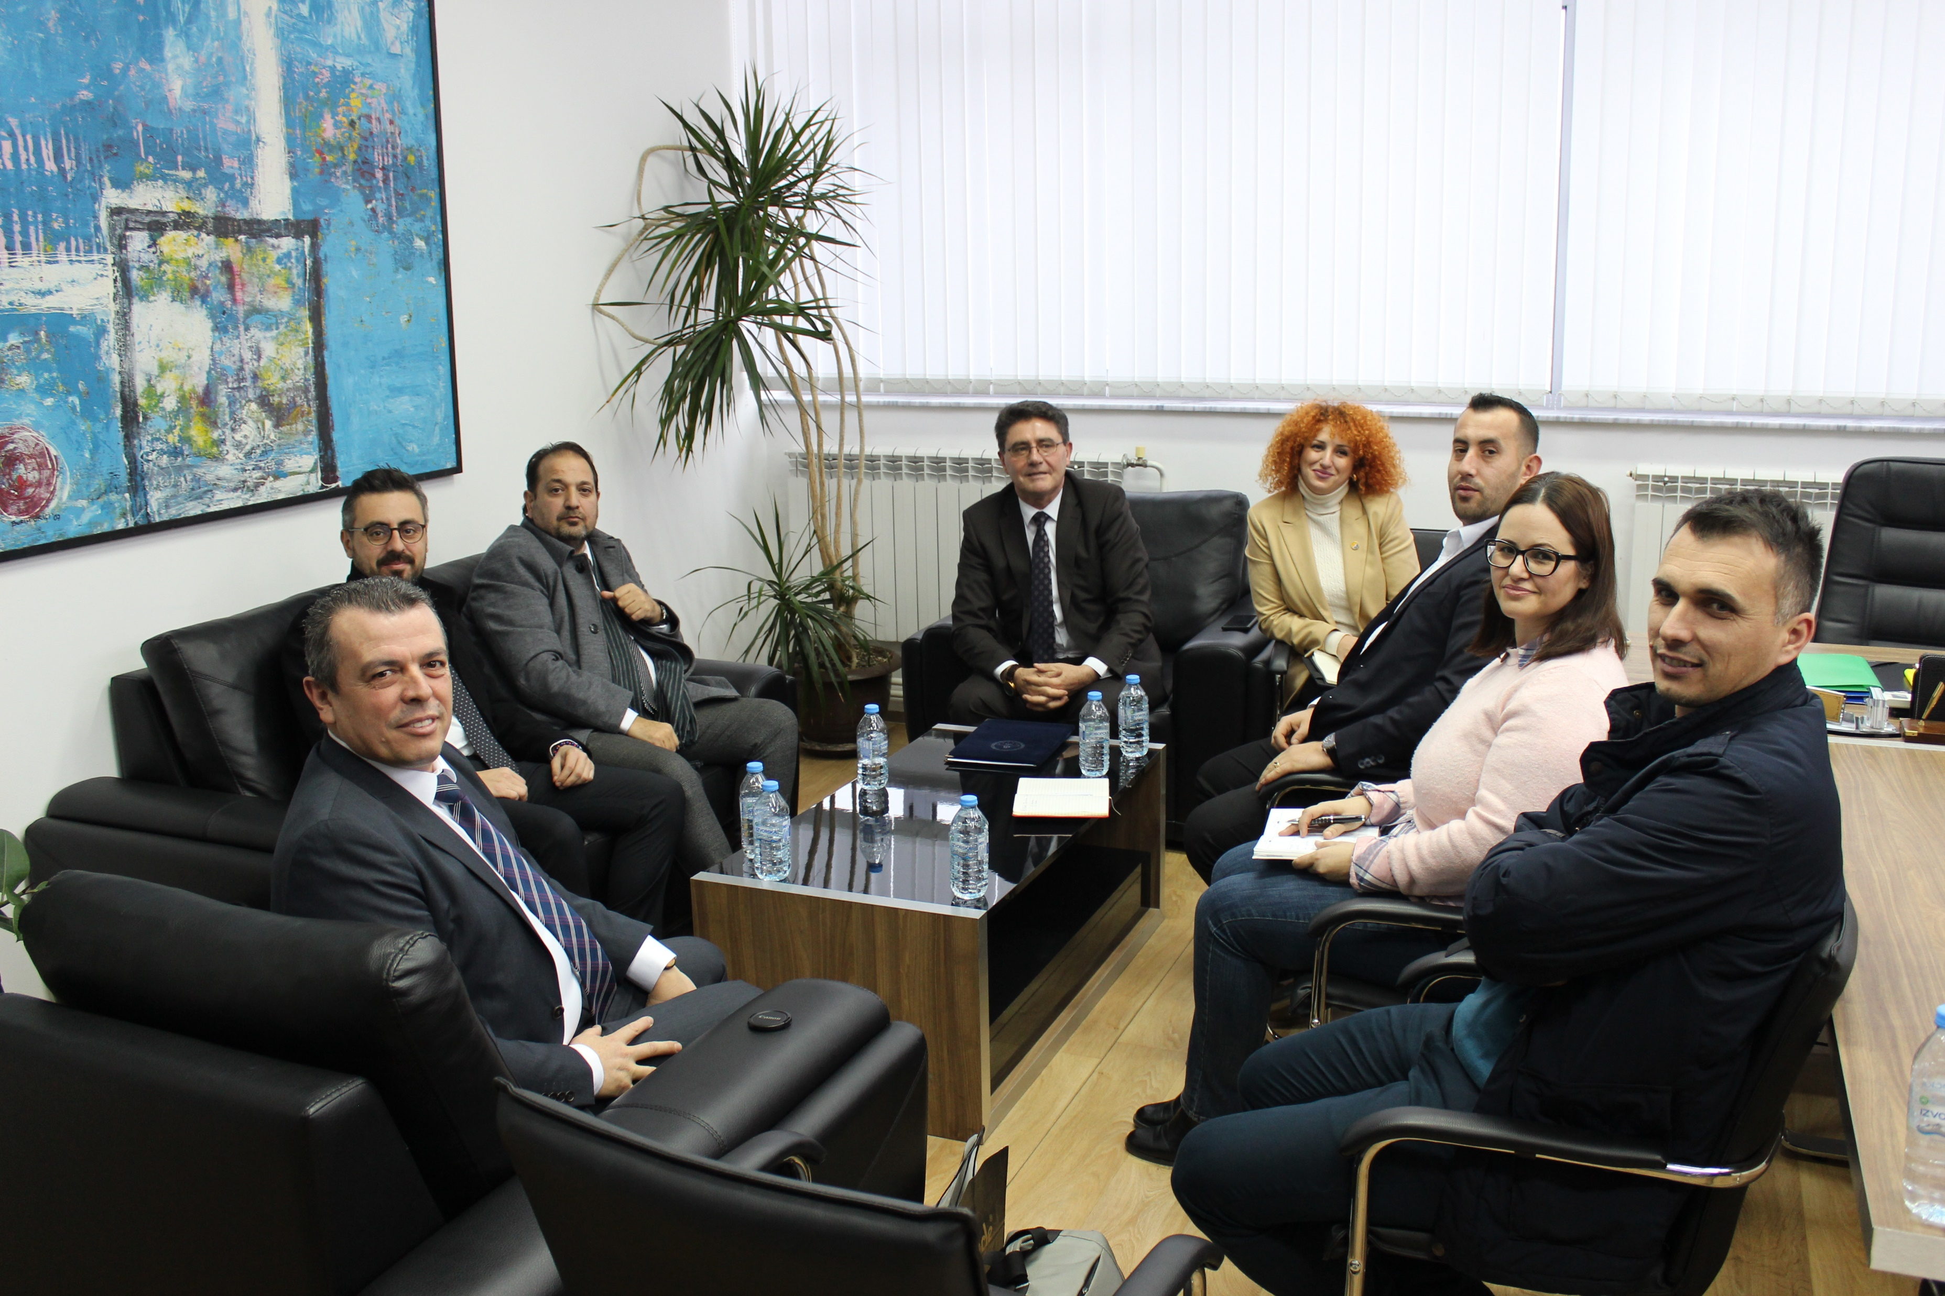
Akademik Etkinlikler 6:
Merkez Müdürümüz ve Yönetim Kurulu üyelerimiz, 22 Aralık 2022 Perşembe günü Tetova Devlet Üniversitesi Rektörü Prof.Dr. Kushtrim Ahmeti ve Edebiyat Fakültesi Dekanı Prof. Dr. Reshat Qahili’yi makamında ziyaret ettiler. Toplantıya Şarkiyat Bölüm Başkanı Adnan İsmaili de katıldı. Yapılan görüşmelerde Çanakkale Onsekiz Mart Üniversitesi ile Tetova Devlet Üniversitesi arasında akademik iş birliği imkanlarının geliştirilmesi, Osmanlıca öğrenimi için üniversitemiz Tarih Anabilim Dalına Yüksek Lisans öğrencisi gönderilmesi ve Tetova nüfus projesi hakkında görüşmelerde bulundular.

Slide 22
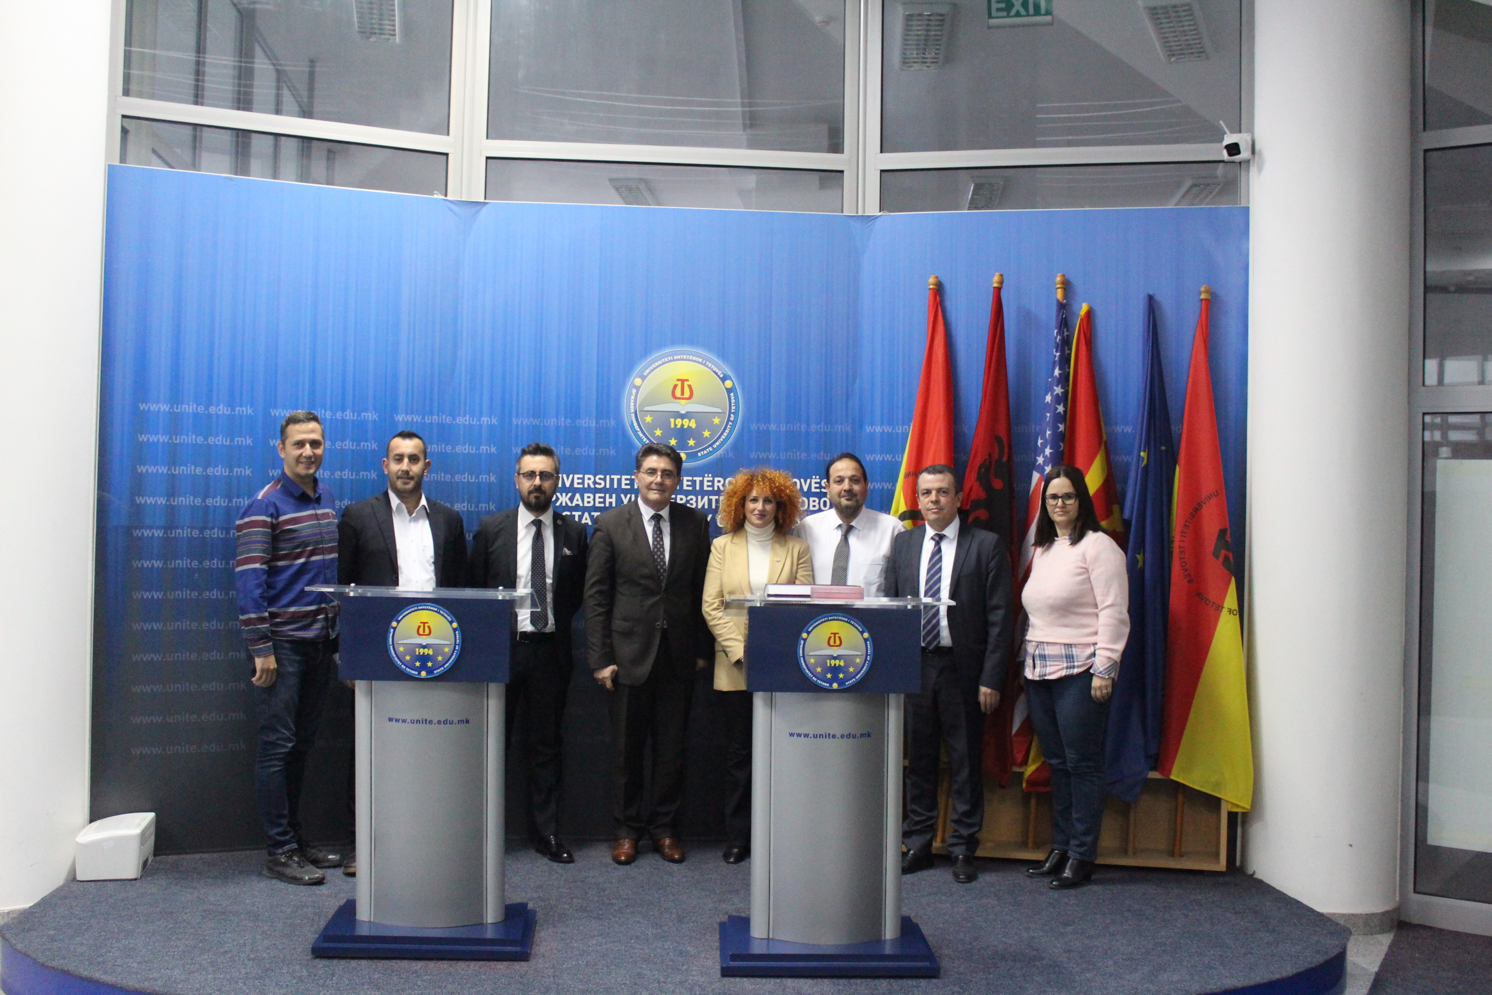
Akademik Etkinlikler 6:
Merkez Müdürümüz ve Yönetim Kurulu üyelerimiz, 22 Aralık 2022 Perşembe günü Tetova Devlet Üniversitesi Rektörü Prof.Dr. Kushtrim Ahmeti ve Edebiyat Fakültesi Dekanı Prof. Dr. Reshat Qahili’yi makamında ziyaret ettiler. Toplantıya Şarkiyat Bölüm Başkanı Adnan İsmaili de katıldı. Yapılan görüşmelerde Çanakkale Onsekiz Mart Üniversitesi ile Tetova Devlet Üniversitesi arasında akademik iş birliği imkanlarının geliştirilmesi, Osmanlıca öğrenimi için üniversitemiz Tarih Anabilim Dalına Yüksek Lisans öğrencisi gönderilmesi ve Tetova nüfus projesi hakkında görüşmelerde bulundular.

